Slide 1
108學年五年級社會教學計畫
授課教師：楊佳慧

Slide 2
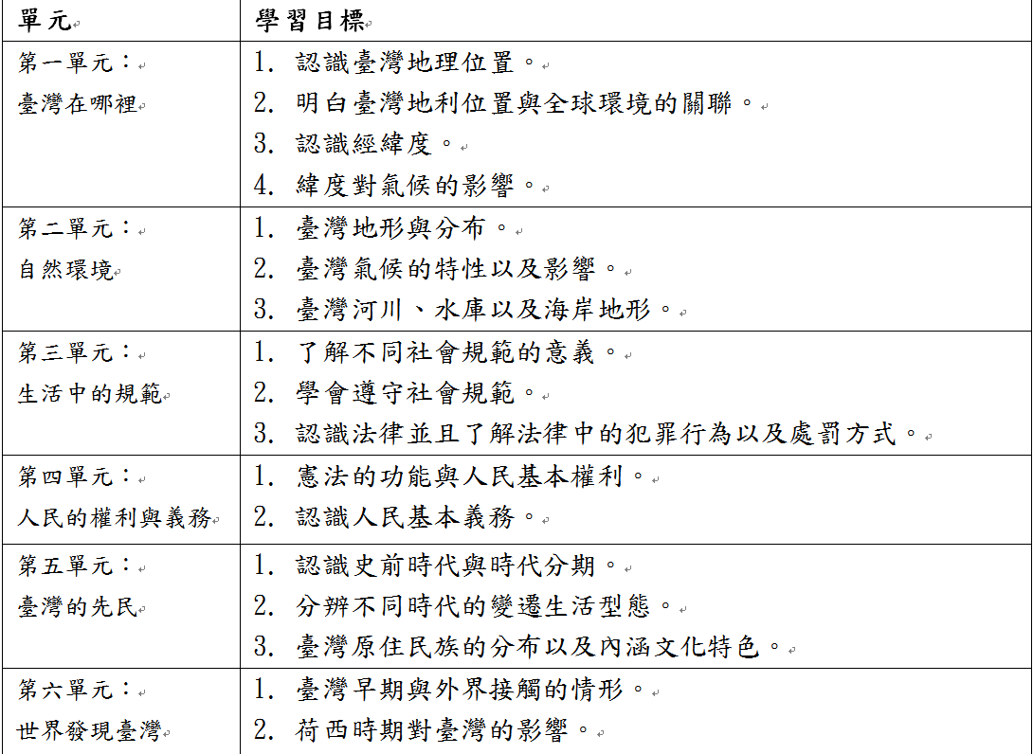
本學期教學主題

Slide 3
本學期評量範圍與時間
期中考(第九週10/24)
單元 一~三
台灣地理位置、地形氣候與法律規範
期末考(第二十週1/9)
單元 四~六
憲法、原住民、荷據、鄭成功時期

Slide 4
評量方式
定期評量(期中期末)：40%
多元評量(書面報告)：15%
平時小考：15%
作業(習作、筆記、學習單)：15%
上課表現(態度、口頭報告、小組討論)：15%

Slide 5
給家長的話
本學期的社會科主要在認識臺灣的歷史、地理與文化，，幫助孩子對世界文化有更多的認識和理解。此外，為幫助孩子學習上的理解和整理，本學期會要求他們在課堂上勤做筆記，課後也請家長督促孩子的作業和複習。
若有機會在家中和孩子一起看新聞或電影，也可多帶領他們討論國際新聞事件或電影情節，幫助我們的寶貝孩子對於世界局勢和多元文化有更多的認識與學習。

Slide 6
感謝您的配合與協助！

